Slide 1
Audit Carrefour
Magasin: Hammem Sousse
Le 18 octobre 2019
M Dhia Mechlaoui

Slide 2
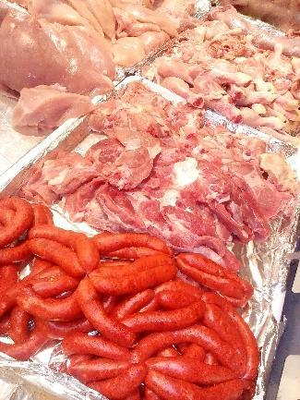
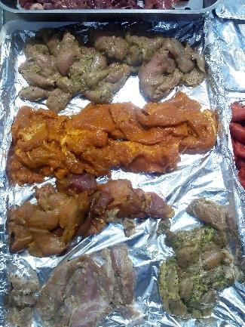
Boucherie (TRAD): aucune protection n’était assurée pour les produits TRAD exposés.

Slide 3
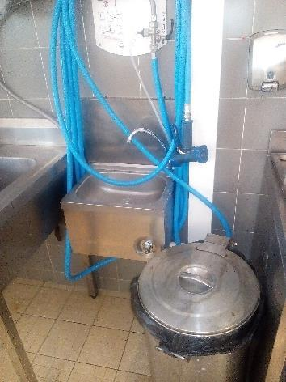
Charcuterie/fromage: l’accès au poste lave-main était obstrué par la station de lavage.

Slide 4
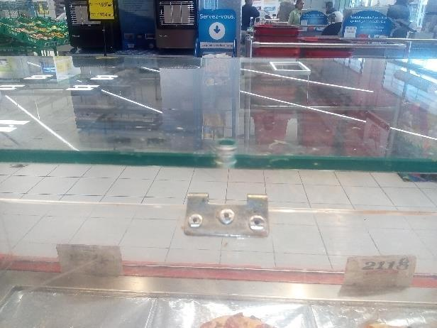
Traiteur: la charnière de la vitre protectrice était démontée, la fixation est partielle.

Slide 5
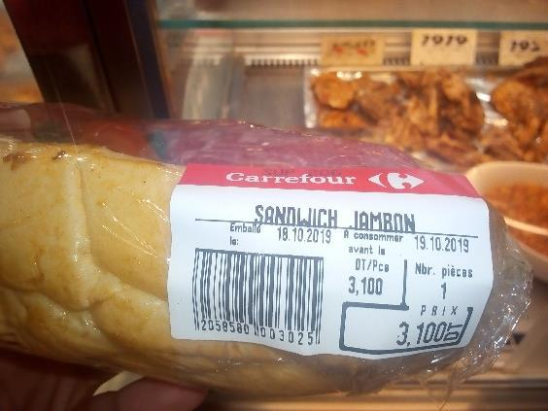
Traiteur: manque de la mention des ingrédients pour les sandwichs exposés.

Slide 6
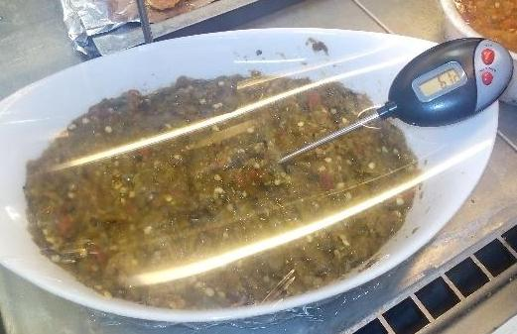
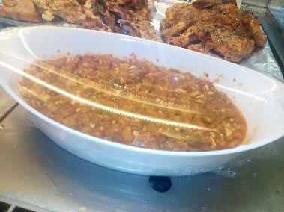
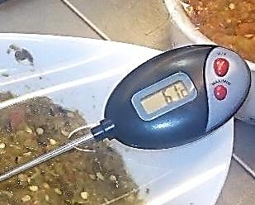
Traiteur: hausse de la température à cœur d’un ravier de (salade mechouia), la température maximale tolérée est de 5°C.
Manque d’identification des dates d’entames des salades exposées.

Slide 7
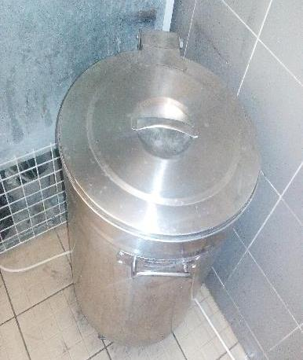
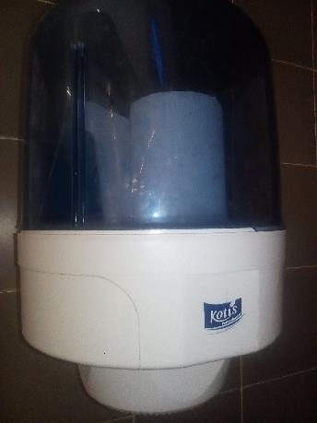
Traiteur: la pédale de la poubelle était démontée.
Le papier utilisé n’est pas adapté au distributeur installé.

Slide 8
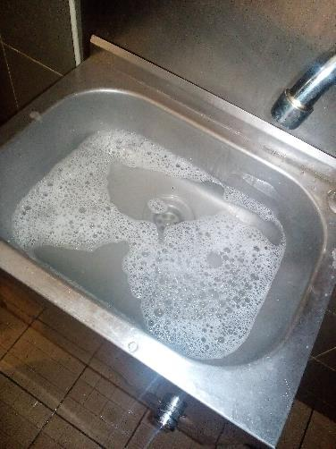
Traiteur: le poste lave-main était bouché.

Slide 9
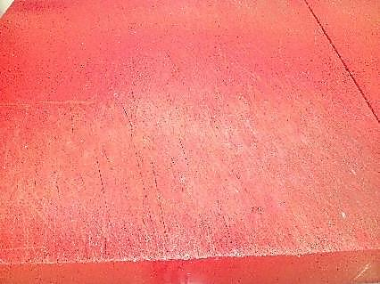
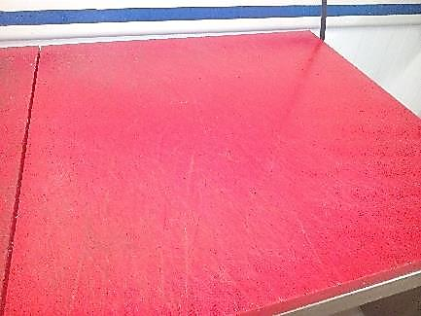
Boucherie: les planches de découpes étaient usées.

Slide 10
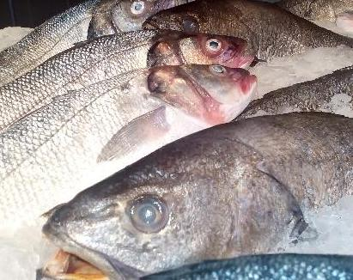
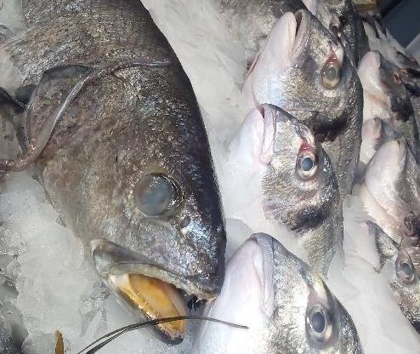
Poissonnerie: manque de fraîcheur des poissons (maigre) en exposition, la couleur des yeux n’étaient pas claires.

Slide 11
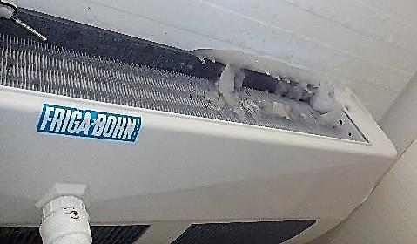
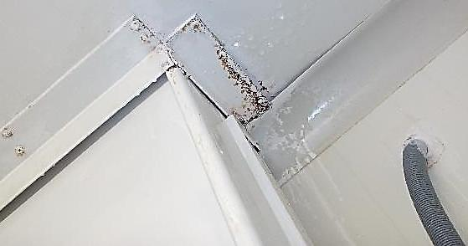
Poissonnerie: présence de givre au niveau de l’évaporateur.
Présence de piqures de rouille sur la surface de la fabrique de glace.

Slide 12
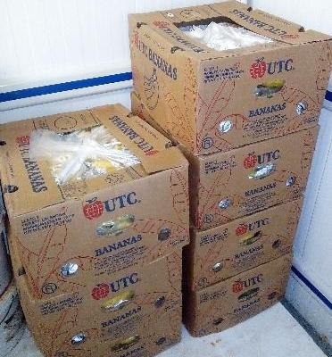
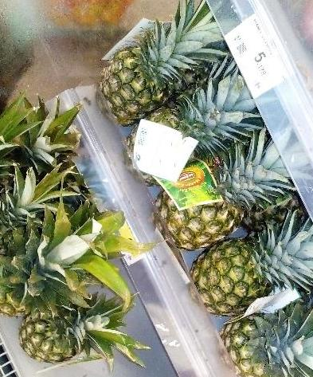
FLEG: stockage des bananes dans la chambre froide positive.
Exposition des ananas au froid.

Slide 13
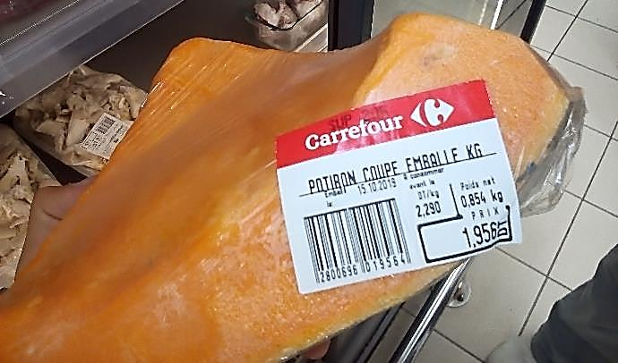
FLEG: absence de la mention « à consommer avant le.. » sur les étiquettes des morceaux de potirons en exposition.

Slide 14
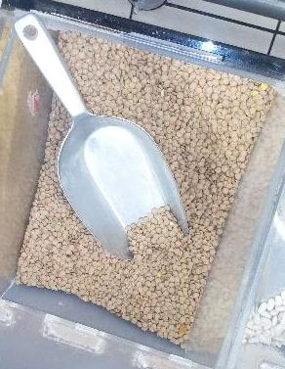
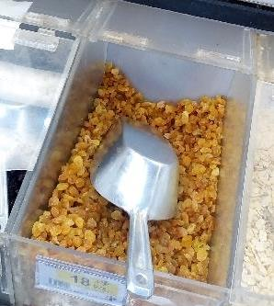
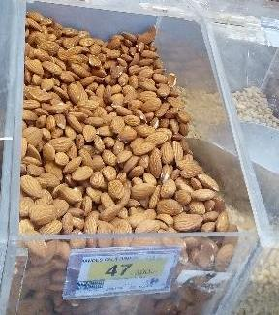
Olives/épices: les couvercles étaient manquantes.

Slide 15
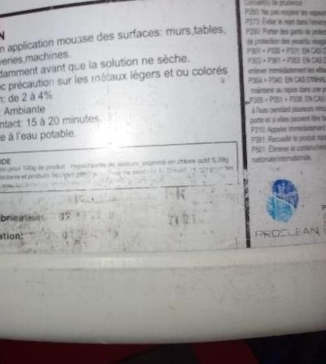
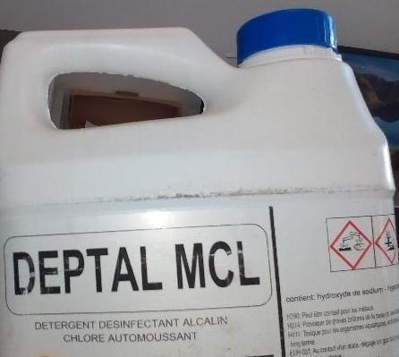
Réception: les DF et DLC étaient illisibles sur le bidon du produit (DEPTAL MCL).

Slide 16
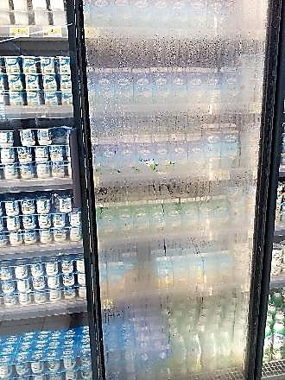
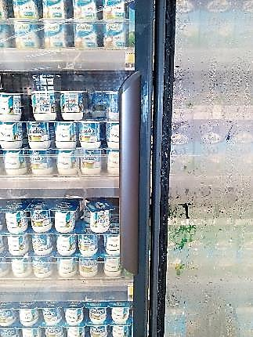
PLS: le vitrage extérieur du meuble froid d’exposition était endommagée.

Slide 17
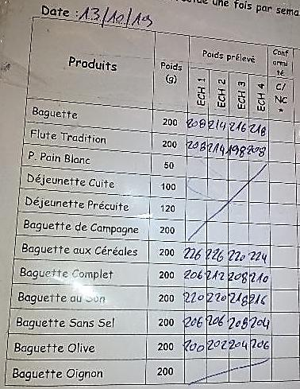
Terminal de cuisson: le pain allégé et le pain à l’ancienne ne figurent pas sur la fiches de suivi des poids.

Slide 18
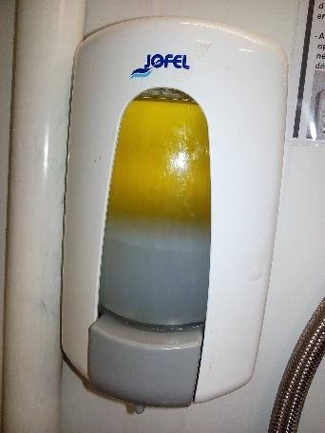
Terminal de cuisson: ajout de l’eau de javel sur le détergent.

